Slide 1


Mobile/WebService Project
FinalTerm 계획서
제목 : Smart Vision Hub
학번: 2022100296
이름: ABAS ANNAS SYAHIMI
Image Processing Lab

Slide 2

목차
요구조건
목적
필요성
기능 계획(신규 또는 추가 기능 중심)
사용자 시나리오(Ui 구성)
기대효과
2

Slide 3
요구조건
Edge System(Python 기반, 공통)
  YoloV5 pretrained model 사용
  Ms coco 훈련데이터 기준 검출 객체 (Classes) : 80가지 객체 검출 기능
  한 종류의 객체를 동일한 객체로 가능한 Change Detection
  게시를 위한 HTTP Restfull API 사용(공통)
Service System(Python, Django 기반, Pythonanywhere 클라우드상 서비스 구동, 일부 확장 기능 가능)
  사용자 보안 기능(보안키를 이용한 로그인, 공통)
  Image Blog 및 관리 기능(공통, 일부 확장 기능 가능)
  게시를 위한 HTTP Restfull API 제공(공통)
  Image 목록, 획득을 위한 HTTP Restfull API 제공(신규 추가 필요)
Client System(Android, Native App, 개별 제안)
  Image list view 기능(공통 기능, 개별 제안)
  Image 목록, 획득을 위한 HTTP Restfull API 사용(신규 추가 필요)
  공통기능 및 추가기능을 활용한 사용자 시나리오 및 UI 제공 (신규 추가 필요)
Image Processing Lab

Slide 4






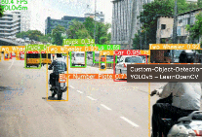

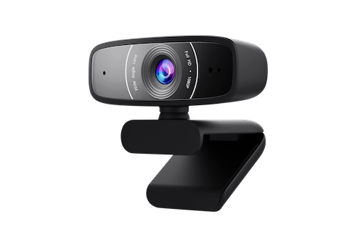








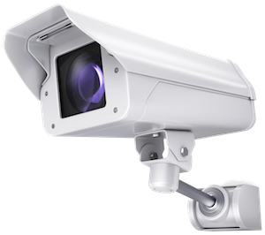

시스템 구성도 (변경 된 사항 적용 필요)
시스템 구성도
HTTP/Restful API
PORT:8080
HTTP
Change Detection
PORT:8000
HTTP
Intruder Detection
(Django blog)
REST API
Image blog
USB
RTSP
<EDGE SYSTEM>
<SERVICE SYSTEM>
<CLIENT>
Image Processing Lab

Slide 5
목적
Enable real-time monitoring using YOLOv5 + Cloud Storage & Processing (Django Service System)
  Performs fast and accurate object detection using a pretrained YOLOv5 model
  Continuously analyzes incoming frames to identify objects among 80 MS-COCO classes
  Automatically uploads detection results and images from the edge device to the Django cloud server
  Maintains historical logs for monitoring long-term trends or reviewing detected objects (api_root/Post)
Image Processing Lab

Slide 6
필요성
Real-time Object Detection
  Need for real-time detection in everyday environments
Cloud Storage and Accessibility
  Demand for remote access to detection results through cloud
  Need for mobile accessibility and image history browsing
Edge → Cloud → User interaction
  The need to synchronize edge → cloud → user to ensure the client can access the image in real-time
Image Processing Lab

Slide 7
기능(신규 또는 추가 기능 중심, 페이지 추가 가능)
Edge System
  YOLOv5 object detection
  Change detection (frame differencing or comparing detection results)
  Auto-upload to Django server via API
Service System (Django)
  Image blog (image + metadata storage)
  REST API: upload, list, retrieve images
Client System (Android Studio)
  Image list view
  Image detail screen
Image Processing Lab

Slide 8
사용자 시나리오(Ui 구성)
Scenario 1 - User uploads an image
  User selects an image on Android
  App uploads through REST API
  Django stores in image blog
Scenario 2 - User checks detection results
  App retrieves image list via API
  User browses detections and changes logs
Scenario 3 - Edge detects changes
  Edge system detects object change
  It sends image + info (published_date, etc) to server
  Server updates blog → App shows new entries
Image Processing Lab

Slide 9
기대효과
Expected Outcomes
  Fully working pipeline demonstrating:
    real-time detection
    cloud synchronization
    secure user access
    mobile-based viewing
  Good UX for users browsing detection logs
  Scalable deployment using PythonAnywhere
  Provides a foundation for (future):
    intruder detection system
    smart CCTV
    object monitoring dashboard
Image Processing Lab

